Slide 1

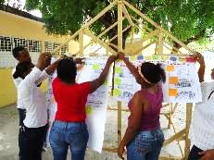
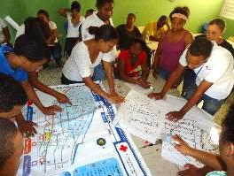
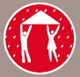
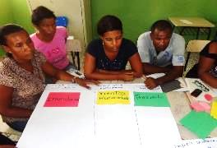
Cruz Roja Dominicana
Programa Nacional de Alojamiento y Asentamientos Humanos
Enfoque Participativo para la Sensibilización sobre Alojamiento Seguro (PASSA)
Es un método participativo de reducción de riesgos ante desastres (RRD) relacionado con la seguridad de alojamientos, cuyo objetivo es desarrollar capacidades locales para reducir vulnerabilidades relacionadas a la vivienda y su hábitat, a través del trabajo participativo en el que la comunidad diseña un plan de acción para mejorar las condiciones de habitabilidad de las casas y los asentamientos .
Desarrollado en 3 comunidades beneficiadas por el proyecto Sandy.
HUMANIDAD ♦ IMPARCIALIDAD ♦ NEUTRALIDAD ♦ INDEPENDENCIA ♦ CARACTER VOLUNTARIO ♦ UNIDAD ♦ UNIVERSALIDAD

Slide 2
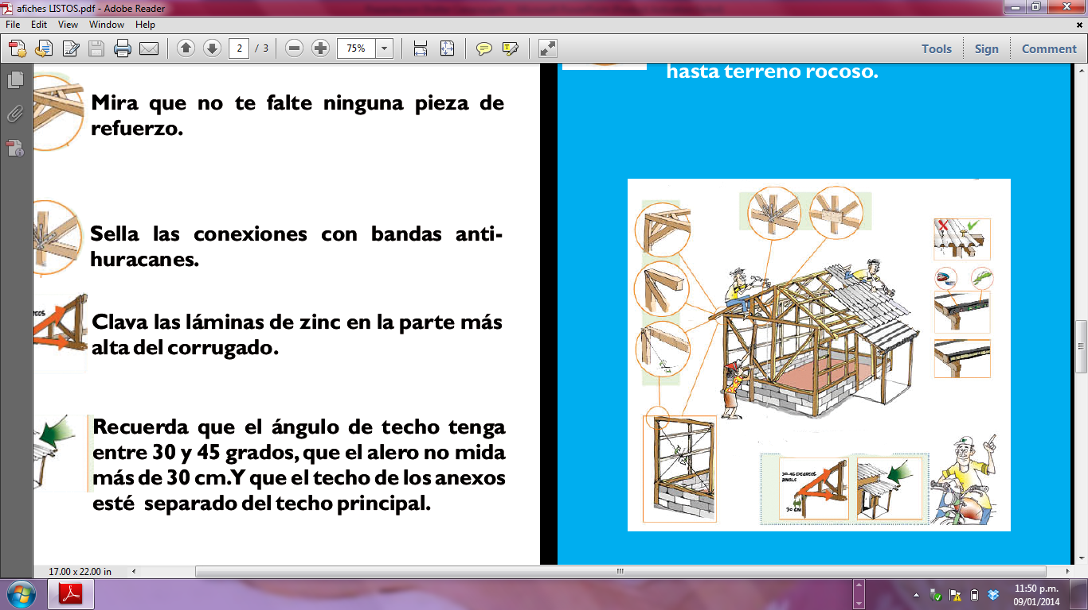
Cruz Roja Dominicana
Programa Nacional de Alojamiento y Asentamientos Humanos
Mini-Taller de Sensibilización en Alojamiento Seguro
Talleres de sensibilización en conocimientos y técnicas de construcción más resistentes para comunitarios que apoya a individuos y grupos a tomar acción sobre la seguridad de su vivienda.
Con este conocimiento las personas pueden:
Identificar Condiciones de Vulnerabilidad en la estructura de su casa.
Conocer técnicas y medidas para reforzar sus viviendas.
Mantener las condiciones de habitabilidad del inmueble.
Estas mismas técnicas de refuerzo de estructuras de madera fueron posteriormente aplicadas a las casas gracia a la entrega de materiales, la novedad: La utilización de Bandas Anti-Huracanes.
HUMANIDAD ♦ IMPARCIALIDAD ♦ NEUTRALIDAD ♦ INDEPENDENCIA ♦ CARACTER VOLUNTARIO ♦ UNIDAD ♦ UNIVERSALIDAD

Slide 3
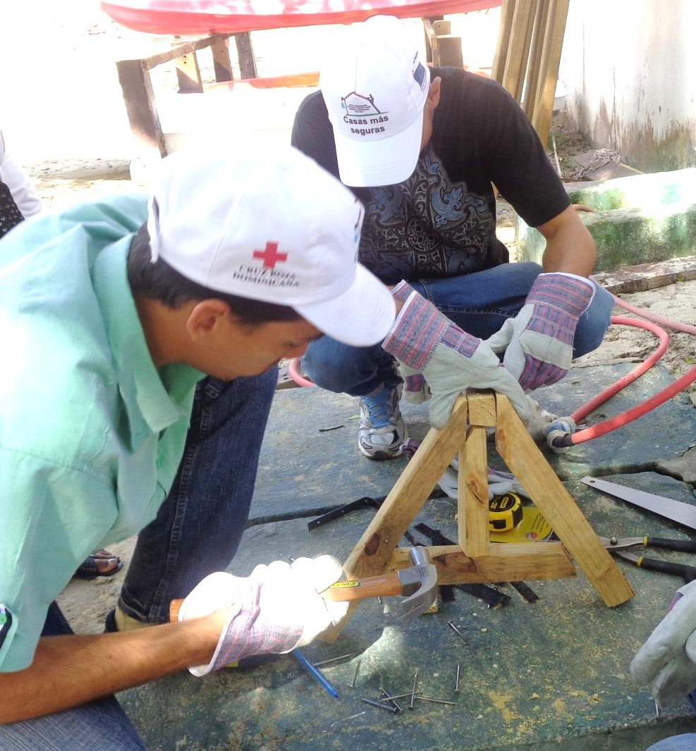
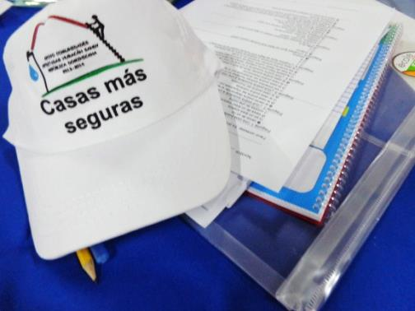
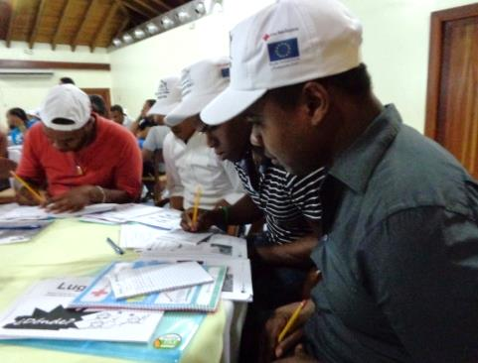
Cruz Roja Dominicana
Programa Nacional de Alojamiento y Asentamientos Humanos
Capacitación en Técnicas de Construcción Anti Huracanes y Terremotos
El taller “Casas más Seguras” enseña cómo construir estructuras de madera seguras que resisten huracanes y terremotos.
Contenidos mínimos del Taller:
Cómo reducir el riesgo para viviendas en zonas vulnerables.
Cuáles son los efectos de las amenazas sobre las casas.
Cómo reforzar casas de madera.
Cómo proteger ventanas y puertas.
Cómo proteger casas de inundaciones.
Salud y seguridad.
Dirigido a maestros u obreros de la construcción.
HUMANIDAD ♦ IMPARCIALIDAD ♦ NEUTRALIDAD ♦ INDEPENDENCIA ♦ CARACTER VOLUNTARIO ♦ UNIDAD ♦ UNIVERSALIDAD

